Slide 1
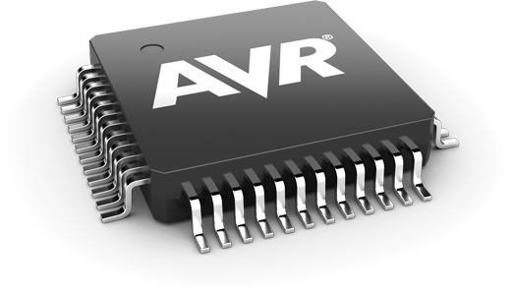
HƯỚNG DẪN
LẬP TRÌNH VI ĐIỀU KHIỂN
PHẦN 5: ADC ATMEGA16

Slide 2
Củng cố kiến thức
- Timer Counter 0:
+ Các thanh ghi điều khiển:
* TCNT0
* TCCR0
* TIMSK
* TIFR
+ Trình tự khởi tạo cơ bản:
* Bước 1: Tính và set Prescale ở 3 bit CS0x trong thanh ghi TCCR
* Bước 2: Tính và gán giá trị bắt đầu cho thanh ghi TCNT
* Bước 3: Cho phép ngắt tràn trong TIMSK
* Bước 4: Cho phép ngắt toàn cục bằng hàm sei();

Slide 3
Củng cố kiến thức
- Timer Counter 1:
+ Các thanh ghi điều khiển:
* TCNT1H và TCNT1L
* TCCR1A và TCCR1B
* OCR1AH và OCCR1AL
* OCR1BH và OCCR1BL
* TIMSK
* TIFR
+ Các chế độ hoạt động:
* Chế độ thường
* Chế độ clear on match - CTC
* Fast PWM
* PWM với pha chính xác
* Phase correct and frequency correct PWM
+ Trình tự khởi tạo cở bản: Mỗi chế độ hoạt động có cách khởi tạo khác nhau

Slide 4
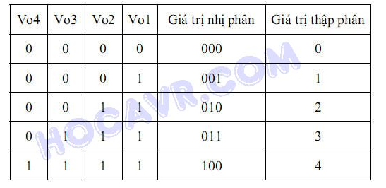
Các khái Niệm(tt…)
ADC (Analog to Digital Converter): bộ chuyển đổi tương tự thành số
Độ phân giải (resolution):

Slide 5
Các khái Niệm
Điện áp tham chiếu (reference voltage):
Điện áp tham chiếu thường là giá trị điện áp lớn nhất mà bộ ADC có thể chuyển đổi.
Ví dụ, một bộ ADC 10 bit (độ phân giải) có Vref=3V, nếu điện áp ở ngõ vào là 1V thì giá trị số thu được sau khi chuyển đổi sẽ là: 1023x(1/3)=341.
Trong đó: 1023 là giá trị lớn nhất mà một bộ ADC 10 bit có thể tạo ra

Slide 6
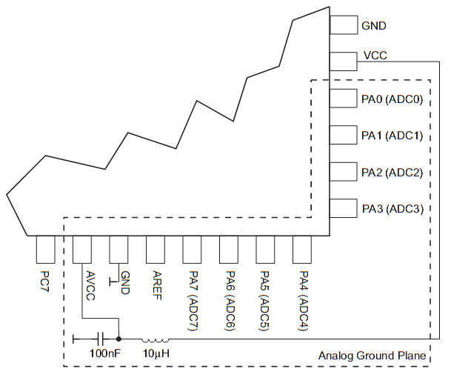
Các khái Niệm
Tạo nguồn AVCC từ VCC

Slide 7

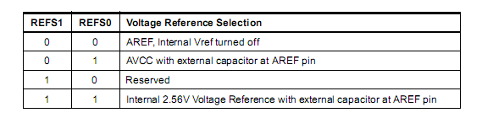
Thanh ghi
ADMUX (ADC Multiplexer Selection Register):
Bit 7:6-REFS1:0 (Reference Selection Bits): là các bit chọn điện áp tham chiếu cho ADC

Slide 8
Thanh ghi
ADMUX (ADC Multiplexer Selection Register):
- Bit 5 - ADLAR (ADC Left Adjust Result): là bit cho phép hiệu chỉnh trái kết quả chuyển đổi.
- Bits 4:0 – MUX4:0 (Analog Channel and Gain Selection Bits): Lựa chọn kênh và chế độ
(Tham khảo Table 84 trong Datasheet)

Slide 9

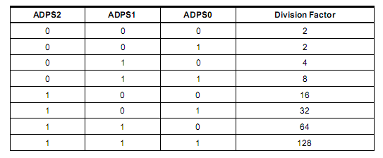
Thanh ghi
ADCSRA (ADC Control and Status RegisterA):
Bit 2:0 – ADPS2:0(ADC Prescaler Select Bits): các bit chọn hệ số chia xung nhịp cho ADC.

Slide 10
Thanh ghi
ADCSRA (ADC Control and Status RegisterA):
Bit 7 - ADEN(ADC Enable): viết giá trị 1 vào bit này tức bạn đã cho phép module ADC được sử dụng.
Bit 6 - ADSC(ADC Start Conversion): set bit này lên 1 là bắt đầu khởi động quá trình chuyển đổi.
Bit 5 - ADATE (ADC Auto Trigger Enable): tự động thực hiện chuyển đỗi.
Bit 4 – ADIF(ADC Interrupt Flag): cờ báo ngắt khi một chuyển đổi kết thúc.
Bit 3 – ADIE(ADC Interrupt Enable): bit cho phép ngắt.

Slide 11
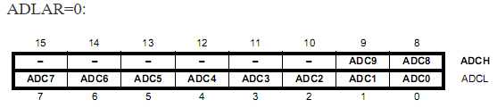
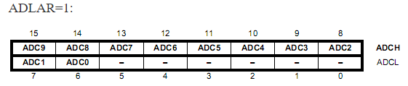
Thanh ghi
ADCL và ADCH (ADC Data Register): Chứa giá trị được chuyển đỗi.

Slide 12

Thanh ghi
SFIOR(Special FunctionIO Register C):
Bit 7:5 – ADTS2:0 (ADC Auto Trigger Source): Chọn điều kiện để chuyễn đỗi xãy ra.

Slide 13
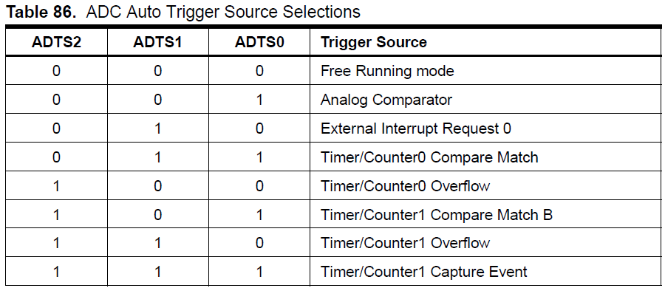
Thanh ghi
SFIOR(Special FunctionIO Register C):

Slide 14
Code
//ADC init
ADMUX=(1<<REFS0); // 0b0100000000 Chọn điện áp tham chiếu từ chân AVCC, thêm tụ ở AREF
ADCSRA=(1<<ADEN) | (1<<ADPS2)|(1<<ADPS1)|(1<<ADPS0); // 0b10000111 Enable ADC and set Prescaler = 128

Slide 15
Code
uint16_t adc_read(uint8_t ch)
{
ADMUX= (1<< REFS0)|ch; // selecting channel
ADCSRA|=(1<<ADSC); // start conversion
while(!(ADCSRA & (1<<ADIF))); // waiting for ADIF, conversion complete
return ADCW; // Giá trị trả về từ [0 -> 1024] tương ứng [0V -> 5V]
}

Slide 16
Bài tập:
Đo điện thế rơi trên điện trở, hiển thị ra led 7 đoạn.

